Slide 1
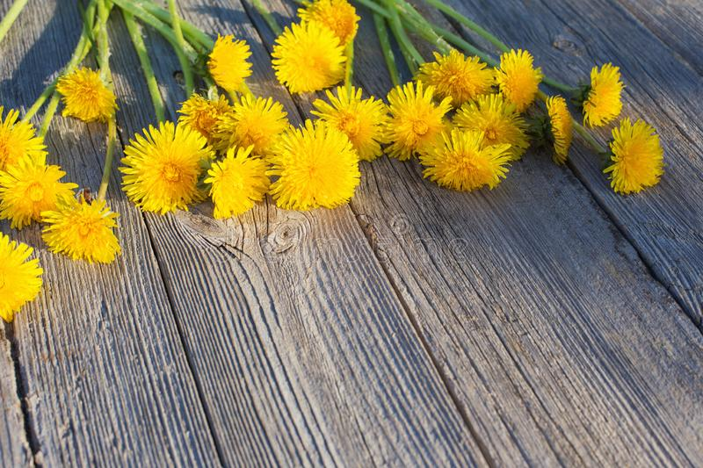
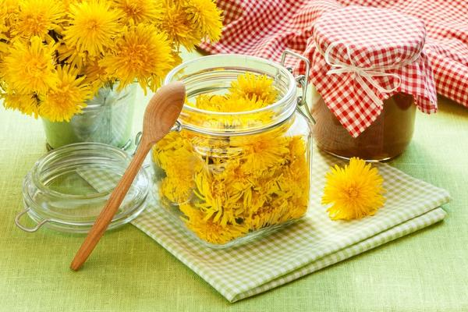
«Одуванчиковая
Кулинария»
Подготовила воспитатель
гр. «Домовёнок»
Терентьева О.В.

Slide 2
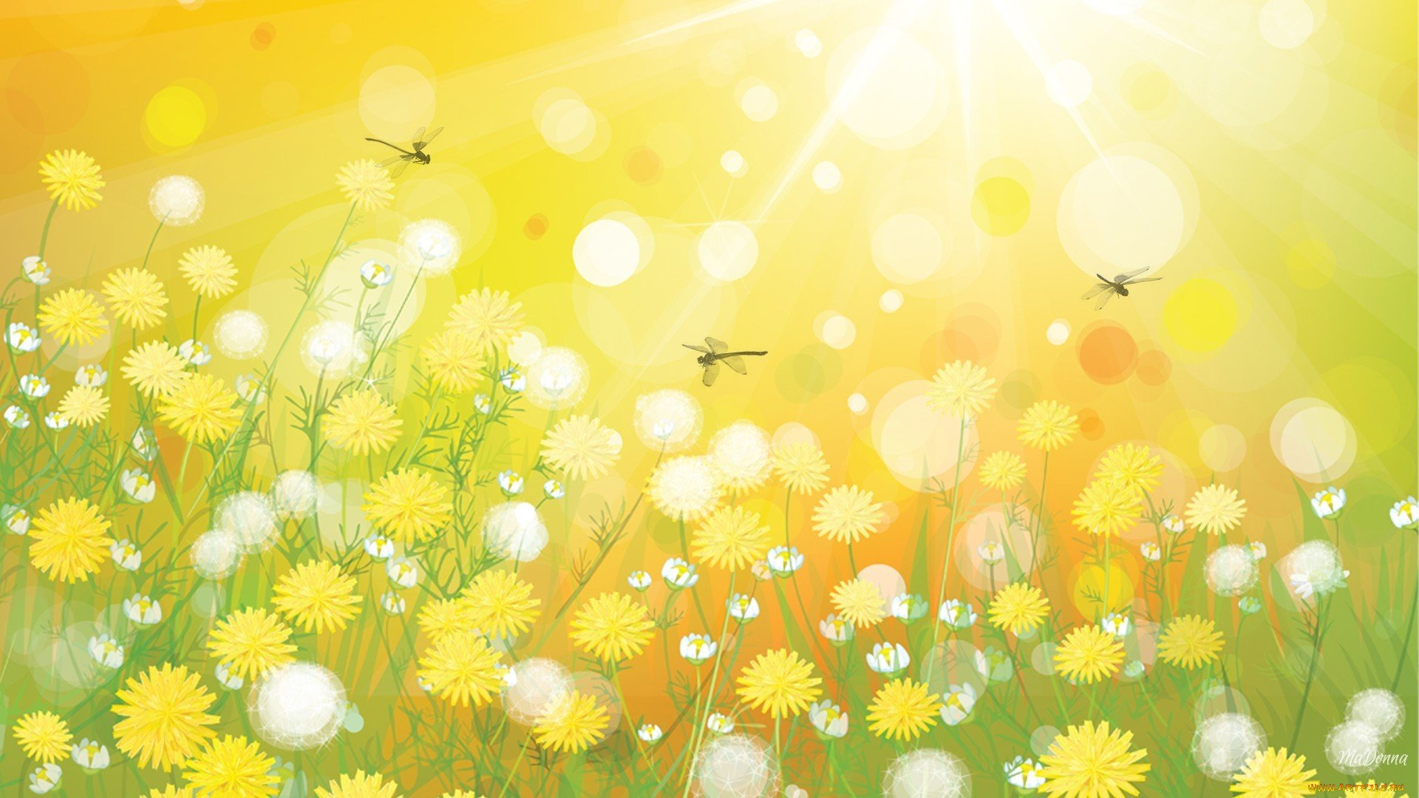
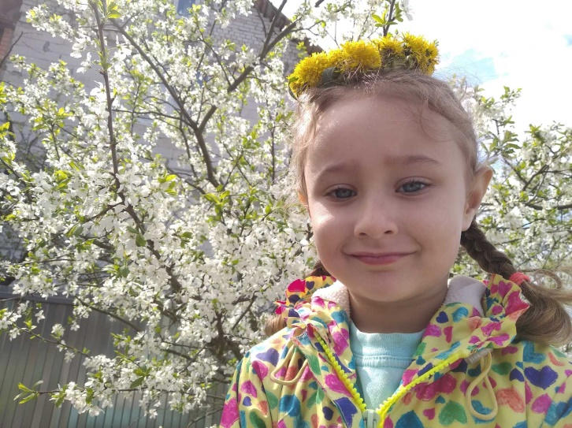
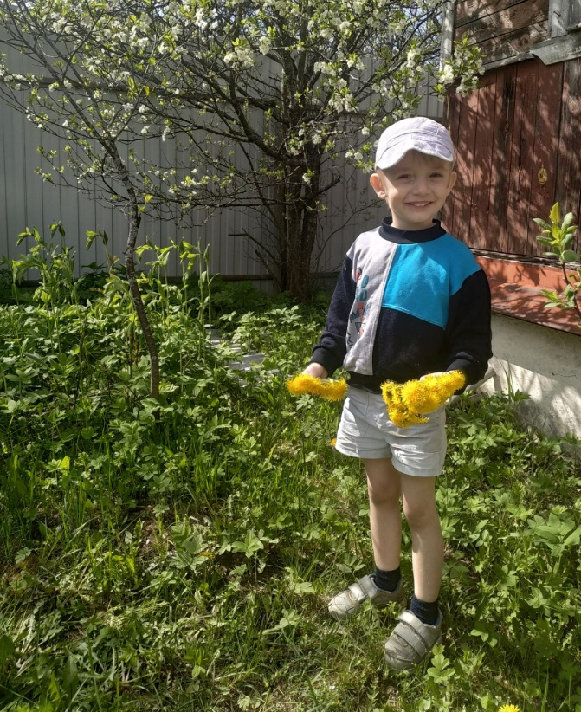
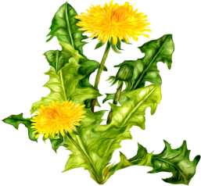
«Вы видели сказку? Ах, нет! Вы не видели сказку: Когда вдруг за ночь, из земли, из густой черноты Предвестником лета весёлой лимонной окраски Цветы появляются. Видели? Просто цветы. Бежит по полям одуванчиков яркая россыпь, Как будто веснушки усеяли все бугорки. Ни в вазу воткнуть, ни другим подарить... Но откосы Дорог и канав – словно русло у желтой реки. Средь длинных серёжек березы проклюнулись почки, И тянет из дома уйти в зеленеющий лес. Весной одуванчики ставят последнюю точку, Затем двоеточие: мы в ожиданье чудес!» Леди Дождик

Slide 3
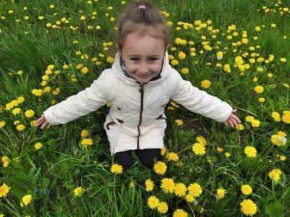
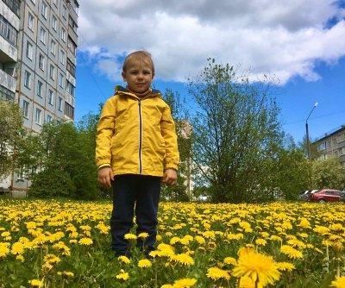
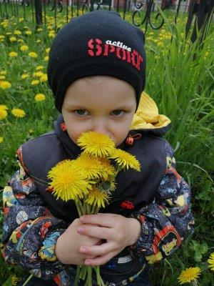
Весна уже щедро залила землю солнцем и просыпала на зелёные полянки миллионы жёлтых радостных посланников – одуванчиков. Удивительно милые цветы и удивительно полезное растение!
.

Slide 4

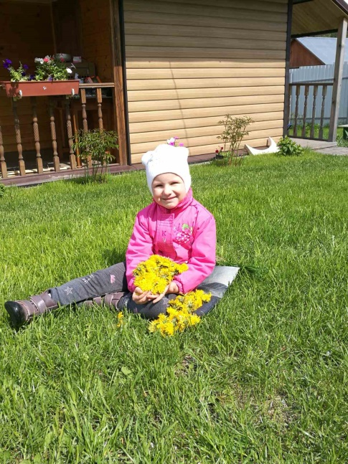
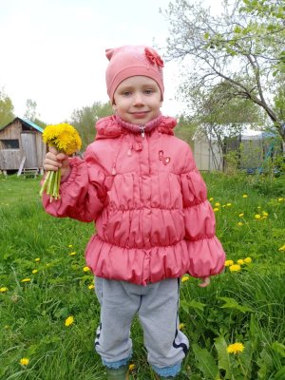

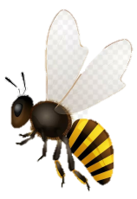
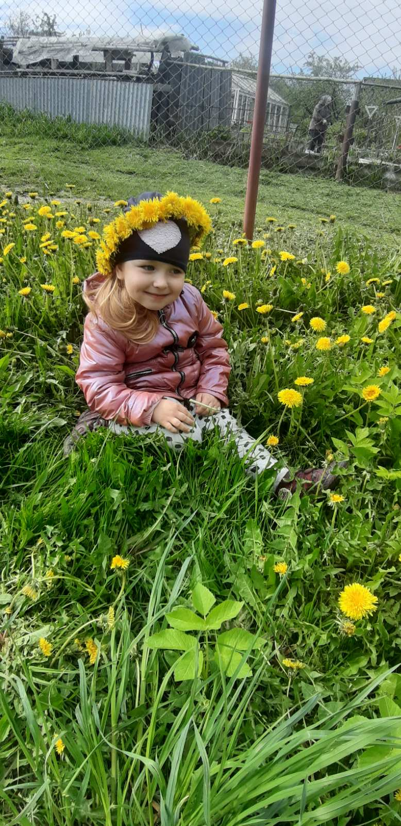
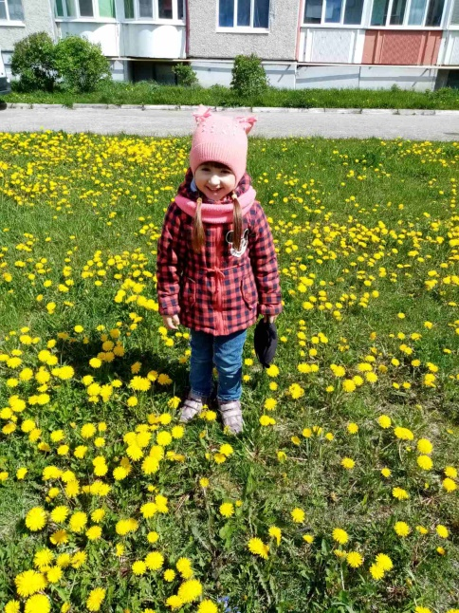

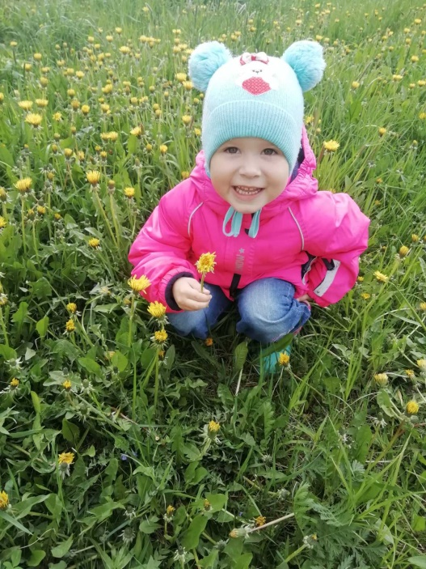
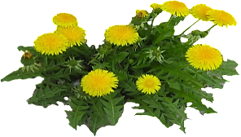
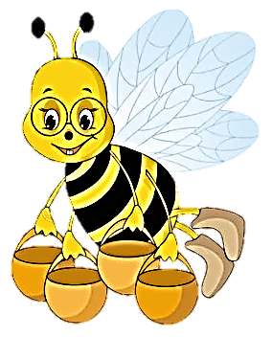
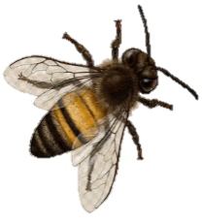
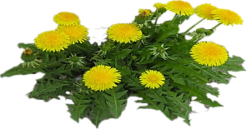
Куда ни бросишь взгляд – повсюду желтеют цветы одуванчиков. Такие желто-золотые полянки одуванчиков украшают город, радуют глаз. На цветках растения одуванчика пчёлы собирают нектар!

Slide 5



А знаете ли вы «Сказку о том, как появился одуванчик»? Нет?… Тогда послушайте…
Однажды появился в траве маленький росточек, посмотрел по сторонам и подумал: – Интересно, каким я буду, когда вырасту? Вот бы мне стать красивым-красивым, ярким-ярким!
Прошел теплый дождик, поднялся росточек повыше – и вдруг увидел в небе солнышко. – Ух ты! Вот бы мне вырасти таким, как солнышко, – подумал маленький росточек. Солнышко посмотрело с высоты, улыбнулось – и стал росточек желтым одуванчиком.
Каждый день раскрывался он в зеленой травке и светил всем букашкам, как маленькое солнышко.

Slide 6


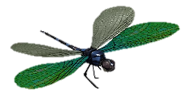
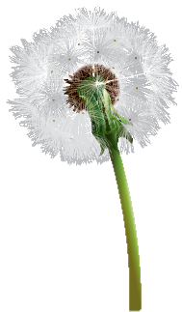

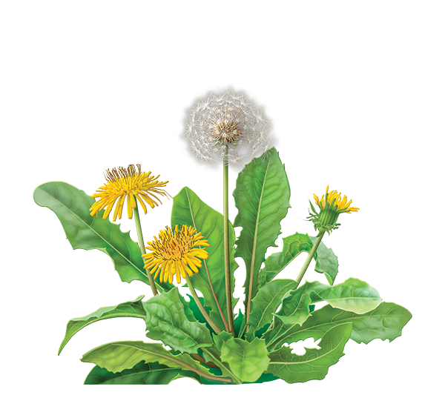
Но однажды посмотрел одуванчик на небо и увидел там облако – белое-белое, пушистое-пушистое. – Ух ты! Вот бы мне стать таким, как это облако, – подумал желтый одуванчик. Облако посмотрело вниз – и превратился одуванчик в легкое беленькое облачко на ножке.
Дунул ветерок – облачко рассыпалось на много-много маленьких пушинок, и они разлетелись над полянкой далеко-далеко.
Прошло совсем немного времени – и там, куда приземлились пушинки, появились маленькие росточки. Это одуванчики. Скоро станут они желтыми, как солнышко, а потом белыми, как облако. И если на них дунуть – опять разлетятся пушинки далеко-далеко.

Slide 7
А можно ли использовать растение одуванчик в пищу?
Одуванчик – это не только красивый весенний цветок, но еще и целебный продукт питания.
Немногие знают, как есть одуванчик. А ведь в нем съедобно все: и корешок, и цветок.
В этом растении есть аскорбиновая кислота, углеводы, фосфор, железо, кальций, цинк, жир и протеин.
Корни одуванчика содержат йод и инулин. Одуванчики можно использовать в пищу в свежем, маринованном и сушеном виде.
Одуванчик – это одно из лучших медоносных растений. Мед из него получается ароматный, золотистый и густой, обладающий резковатым вкусом.

Slide 8
Как приготовить одуванчики?
Для приготовления блюд из одуванчиков необходимо собирать молодые листья и не брать те, у которых появились цветы.
Для заваривания чая используют цветки и сухие листья. Из корней одуванчика делают заменитель кофе.
На оливковом или сливочном масле, как молодой картофель, жарят свежие корни. По желанию можно добавить чеснок.
Цветы одуванчиков, если их высушить и измельчить, могут заменить шафран: полученный порошок добавляют в выпечку и различные блюда.
Из цветков также делают варенье, мед и вино.
Цветы одуванчика можно добавлять в салаты. Использовать нужно именно желтую часть цветка, так как зеленое основание имеет горький вкус. Цветки придадут салату яркости, оживят его.

Slide 9
«Обаятельный завоеватель в мире кулинарии» – так называют одуванчик известные кулинары…
Предлагаю и вам обязательно воспользоваться этой отличной возможностью пополнить запас витаминов и минералов в организме после зимнего периода.
Тем более, это очень просто сделать – найти лужайки с одуванчиками, я думаю, для многих не составит большого труда. Просто грех этим не воспользоваться, друзья!
Предлагаю вам попробовать рецепты полезных, вкусных и аппетитных блюд из одуванчиков. Они готовятся очень просто и быстро, из самых доступных продуктов.

Slide 10
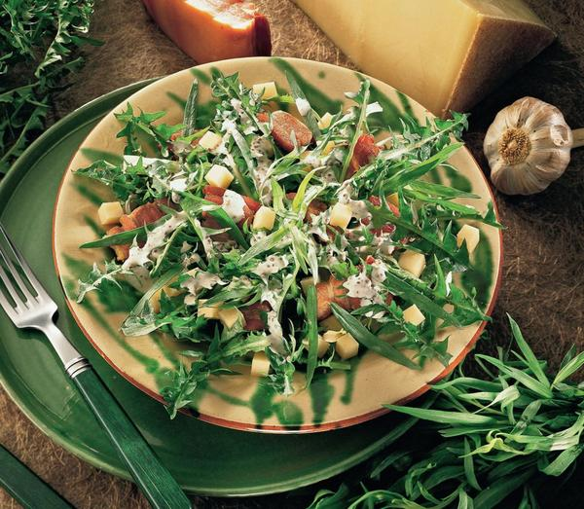
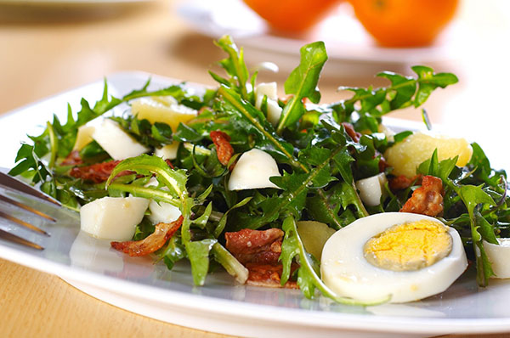
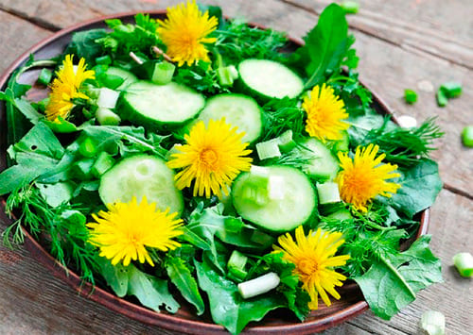
Зеленый салат с листьями одуванчика и крапивы
https://www.russianfood.com/recipes/recipe.php?rid=146472
Салат из одуванчиков
https://www.russianfood.com/recipes/recipe.php?rid=26010
Салат из одуванчика с яйцом
https://www.russianfood.com/recipes/recipe.php?rid=48341
Салат из листьев одуванчика со сметаной
https://www.russianfood.com/recipes/recipe.php?rid=60441
Салат из одуванчиков, с гренками и яйцом
https://www.russianfood.com/recipes/recipe.php?rid=139741
Цветки одуванчика с сыром и простоквашей
https://www.russianfood.com/recipes/recipe.php?rid=24090
Салат из одуванчика с зеленым луком и огурцом
https://www.russianfood.com/recipes/recipe.php?rid=100158
Салат из одуванчиков с орехами
https://www.russianfood.com/recipes/recipe.php?rid=48335

Slide 11
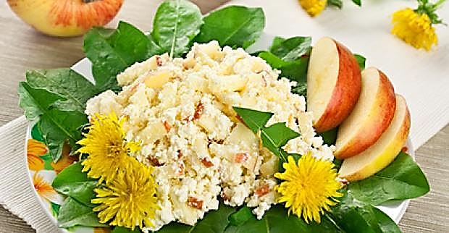
Наши ребята и их родители из группы «Домовёнок» тоже не теряли время и приготовили много интересных блюд из одуванчиков. С некоторыми из них они хотят с вами поделиться:
Нам о свойствах целебных известно, Но волнует один лишь вопрос: «Как же горечь убрать и полезность Воспринять без надсады и слёз?!.» «Вы внимательно понаблюдайте, – «Домовята» вам всем говорят .
– Хоть разок? Нет!!! Всё мы тщательно моем... В салате Не нужна ни земля, ни песок...
А затем нужно листья недолго В подсоленной воде подержать И отжать их от горького сока... Вот теперь – можно резать в салат!!! Добавляем укроп и петрушку... Лука пёрышки и чеснока... Перец чёрный, соль, уксус – по вкусу... Маслом сбрызгиваем всё слегка... Сок лимона и капелька мёда, Крупно тёртое яблоко, тмин Вкус салата улучшат намного!!!» – И подарят нам свой витамин!

Slide 12
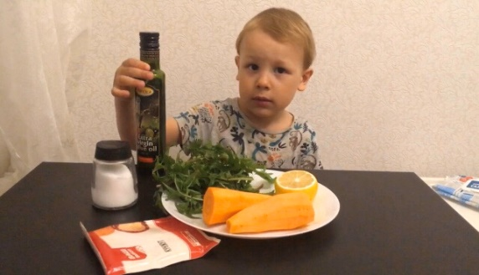
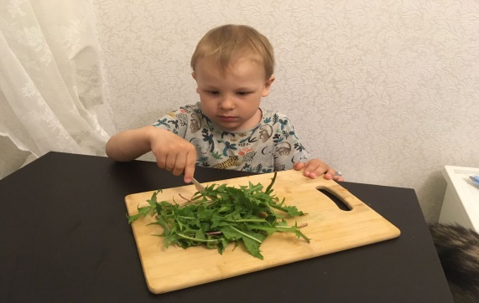
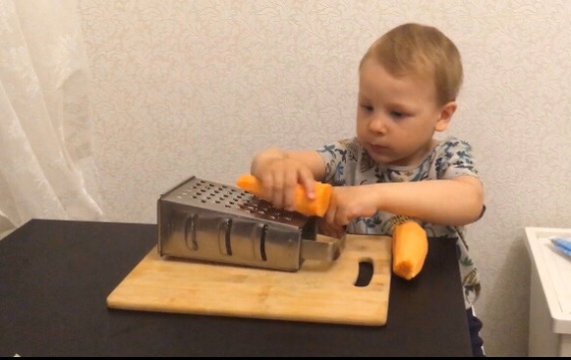
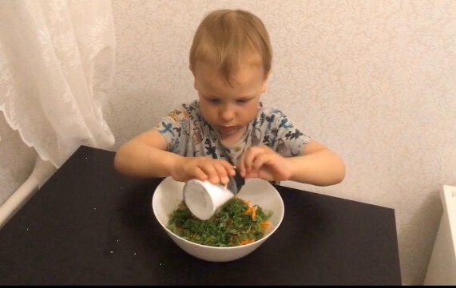
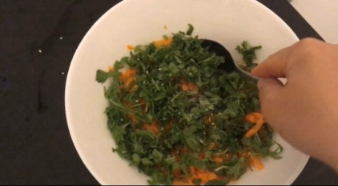
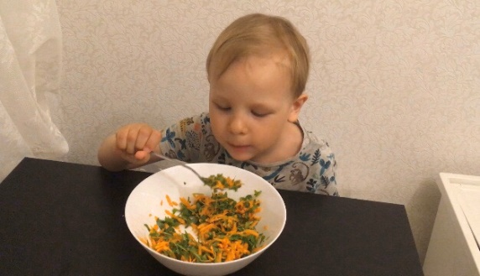
Салат из одуванчиков от Марка Мишкевича и его мамы Евгении Александровны:
Ингредиенты:
1. Листья одуванчика;
2. Морковь;
3. Кунжут;
4. ½ лимона;
5. Оливковое масло;
6. Немного соли.
Листья одуванчика несколько раз промыть, мелко порезать.
Морковь натереть на тёрке.
Перемешать, добавить семена кунжута.
Заправить лимонным соком и оливковым маслом и чуть-чуть соли.
Приятного аппетита!!!

Slide 13
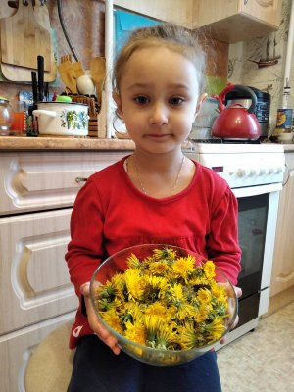
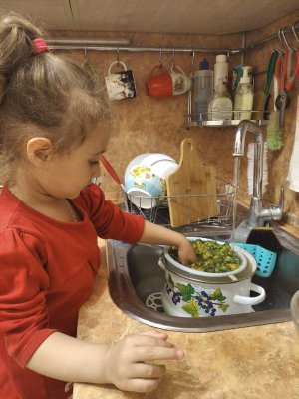
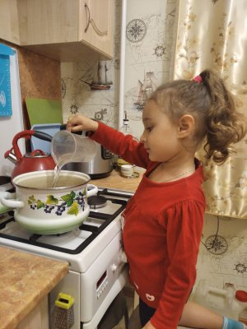
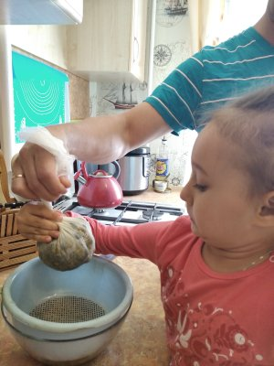
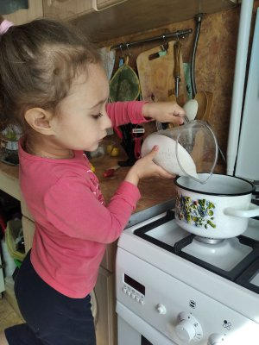
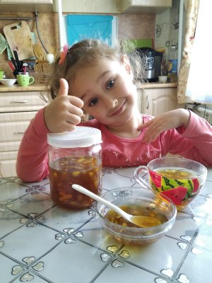
Варенье из одуванчиков от Кострюковой Жени и ее мамы Натальи Александровны:
Ингредиенты:
1. 300 цветков одуванчика;
2. 750гр. сахара;
3. 1 лимон;
4. 500 мл. воды
Замочить одуванчики в солёной воде на 3 часа, тщательно промыть, добавить воду и кипятить 15 мин. Оставить отвар на 12 часов. Выжать через марлю. Добавить сахар и лимон и кипятить 30 мин. Готовое варенье остудить и разложить по баночкам.
Приятного аппетита!

Slide 14
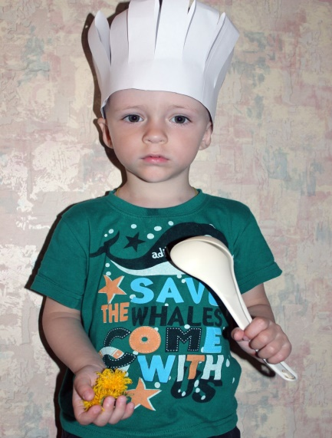
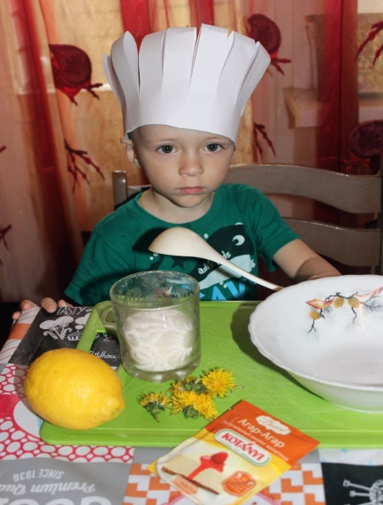
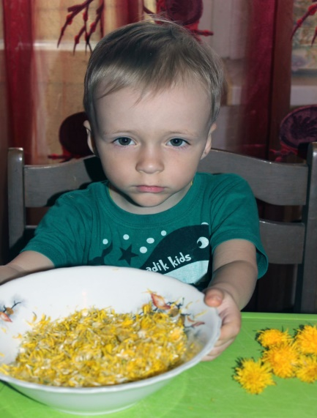
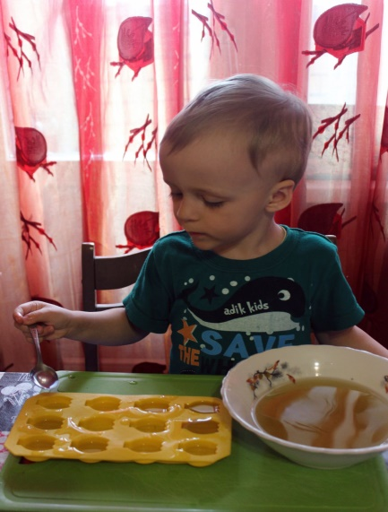
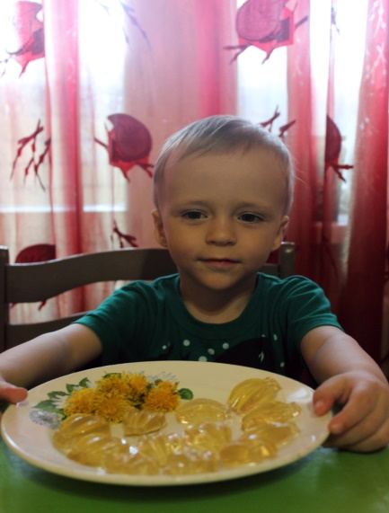
Мармелад из одуванчиков предлагает вам приготовить Доровских Миша и его мама Любовь Геннадьевна:
Ингредиенты:
1.Цветочные головки – 1,5 стак;
2.Агар-агар – 3 ч.л;
3.Вода – 400мл;
4.Сахар – 130гр;
5. Лимон -1/2 шт.
Порошок агар-агар заливают холодной водой 70-80 мл. Промытые цветочные головки режут или разламывают пополам в продольном направлении, выдергивают лепестки и бросают их в кастрюлю. Вода, сахар и лимонный сок с лепестками варят на медленном огне 10 мин. Процеживают. В теплую жидкость кладут разбухший агар-агар, перемешивают и кипятят 5 мин на среднем огне. Жидкость разливают в силиконовые формочки для застывания.

Slide 15
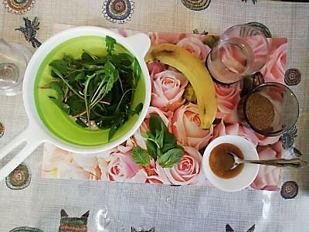
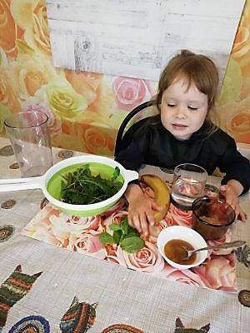
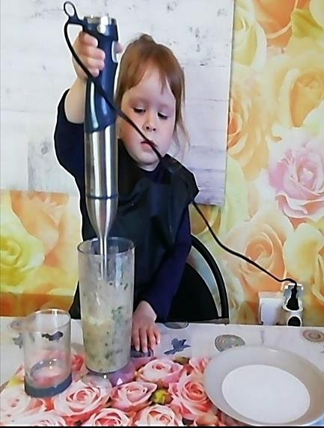
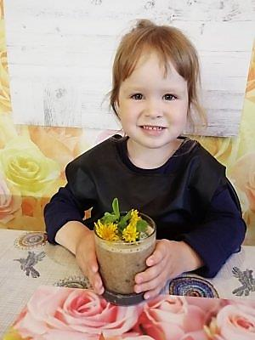
Вкусный и полезный коктейль смузи от Ивлевой Алисы и ее мамы Ольги Александровны:
Выпивая такой коктейль с утра, вы получите заряд бодрости и энергии на весь день!
Ингредиенты:
Листья одуванчика: 5-7 штук;
Банан – 1;
Мёд – 2 ч.л;
Клетчатка – 1 ст. л;
Мята;
Вода 100-150 мл;
Всё смешать в блендере
Приятного аппетита!

Slide 16
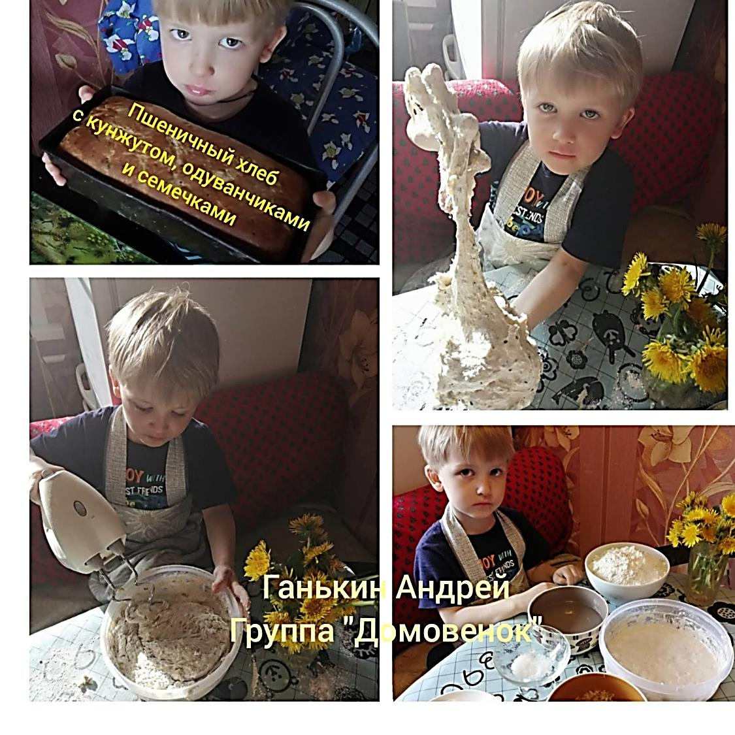
Пшеничный хлеб с кунжутом, одуванчиками и семечками от Ганькина Андрея и его мамы Марины Евгеньевны:
Ингредиенты:
1. 260гр. пшеничной опары на закваске;
2. 500 гр. пшеничной муки;
3. 250 мл. воды;
4. Лепестки одуванчиков;
5. Чёрный кунжут;
6. Тыквенные семечки.
Смешиваем ингредиенты, вымешиваем тесто руками, растягивая клейковину. Через 50 мин. складываем и растягиваем тесто 4 раза, так в 2-3 подхода. Форму смазываем маслом и выпекаем через 3 часа - 1ч.30 мин. сначала при температуре 280гр., затем 150гр.
Приятного аппетита!

Slide 17
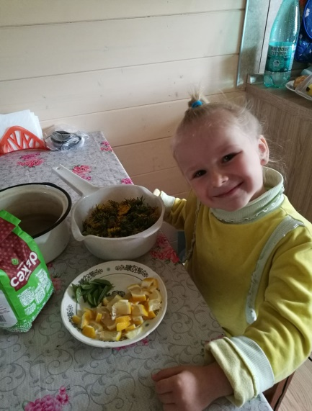
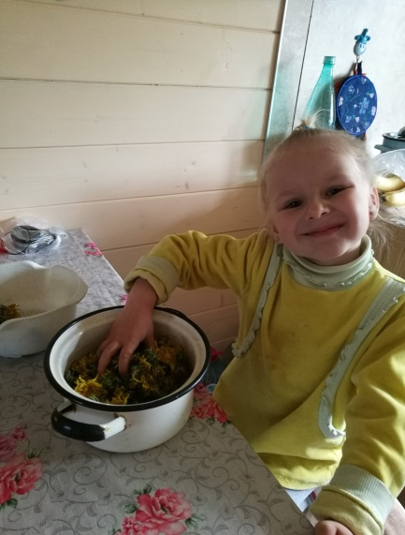



Желе из одуванчиков вам предлагают приготовить Филиппова Вика и её мама Марина Владимировна:
Ингредиенты:
1. 200-250 распустившихся корзинок одуванчиков;
2. 5-10 вишнёвых листьев;
3. 1 лимон или апельсин с цедрой нарезанный или натёртый на тёрке;
4. 2 стак. воды;
5. 750-850 гр сахара
Одуванчики лучше всего собирать в 11-12 часов, когда в них больше всего нектара. Опустить все ингредиенты кроме сахара в воду и кипятить 10 мин. Настаивать в течение суток. Отвар процедить, подогреть, добавить сахар и кипятить 1,5 часа на малом огне.

Slide 18

Пирог с одуванчиками, изюмом и семечками от Станишевского Кости и его мамы Анастасии Владимировны:
Ингредиенты для теста:
300-400 гр. муки; 200 гр. сливочного масла; 5 ст. л. сметаны; 1 ч. ложка соли
Ингредиенты для начинки:
1 кг. молодых одуванчиков; 1 ст.л. сливочного масла; 3 яйца; 300 мл. сметаны; ½ стак. изюма и очищенных семечек; сок лимона и немного соли.
Промытый изюм залить соусом лимона. Промытые и просушенные одуванчики нарезать в произвольной форме, тушить на сковороде с 1 ст.л слив. масла до мягкости. Смешать сметану, 3 яйца, добавить одуванчики, изюм, семечки, посыпать солью, перемешать. Приготовить тесто, убрать в холодильник на 15-20 мин. Разделить тесто на две неравные части. На большую выложить начинку, меньшую нарезать полосками. Смазать взбитым яйцом с 1 ст.л. воды. Запечь до готовности.

Slide 19





Ароматный, насыщенный чай из одуванчиков с сахаром и мёдом вам предлагают Шурахова Лера и её мама Наталья Владимировна:
Ингредиенты:
100 гр. цветков одуванчика; 300 мл. воды; сахар и мёд.
У хорошо вымытых и очищенных цветов одуванчика отделить лепестки, положить в заварочный чайник или чашку, залить кипяченой водой и дать настояться 3 мин. Добавить по вкусу мёд и сахар.

Slide 20

«Одуванчик – цветок интересный... Все вершки-корешки в ход идут!!! Не случайно ему дарят песни И стихов посвящают салют!!! ...Свежий цвет сильной, сочной короны – Для варенья годится... В настой... И в салат из цветков иль бутонов – Просто с сахаром, прямо с пыльцой...
Если правильно делать, не портя, Блюда из одуванчиков – клад!!! Быстро! Просто!
Нисколько не горько! Ароматно и вкусно!!! Вот так... Коль готовить ещё и с любовью, То цветок каждый, листик тогда – Красоты Кладовая! Здоровья!!! Эликсир Долголетия! Да!!!»
Леди Дождик
Листья зрелые можно на сушку, Чтоб позднее отвар попивать... На сочок, что выводит веснушки... Молодые листочки – в салат... Корень тоже полезен... И очень!!! В цельном виде... В сухом порошке... А на сок можно брать весь цветочек – Венчик, стебель, лист на корешке!!!

Slide 21
«Пусть цветут одуванчики, Мёдом поя, Как веснушки – Земли украшенье!»
Приготовьте в своей семье и отведайте
Эти замечательные блюда из одуванчиков, включайте их чаще в свой рацион и тогда вы и ваши дети будут всегда здоровы!

